Slide 1

História do Brasil
Aula 2

Slide 2
Mercantilismo
Características do mercantilismo
Metalismo
Balança comercial favorável
Protecionismo
Monopólio
Conjunto de medidas adotadas pelo Estados absolutistas europeus

Slide 3
Portugal e Espanha: O tratado de Tordesinhas
O que legitimava essa divisão?
Proximidade diplomática dessas nações com o Vaticano
Bula Inter Coetera
As outras nações aceitavam essa divisão?
Não, e utilizaram a pirataria como mecanismo para burlar as frotas portuguesas e espanholas

Slide 4
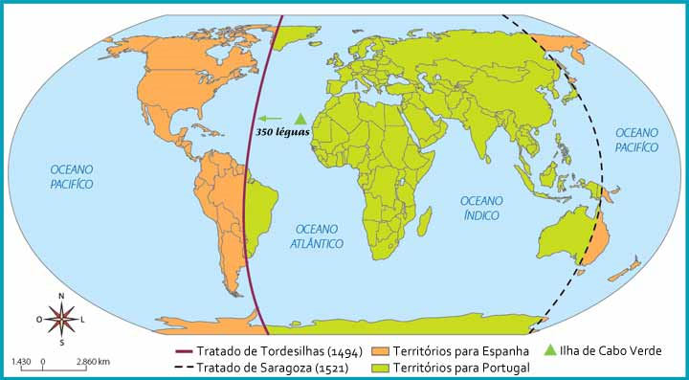
Portugal e Espanha: O tratado de Tordesinhas

Slide 5
Início da Exploração do território
(1500-1530)
- A relação portuguesa com o continente africano e asiático
Fluxo constante de mercadorias e alta margem de lucro a partir de relações com lideranças locais
- Importância do território novo era mais estratégica do que econômica inicialmente
Riqueza explorável de lucro imediato sem grandes custos para a coroa
- Tímida extração do pau-brasil
Escambo e mão de obra indígena

Slide 6
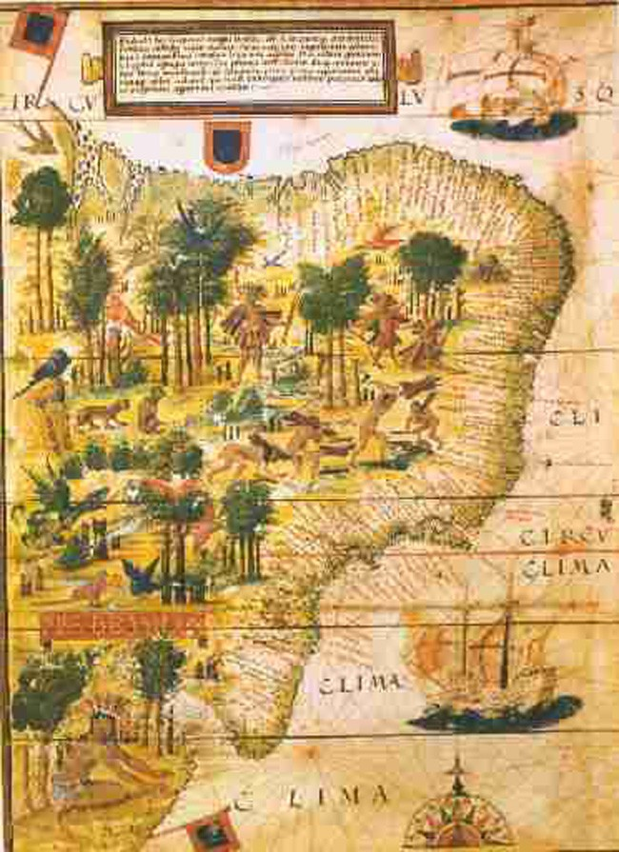
Detalhe do mapa 'Terra Brasilis' (Atlas Miller, 1519), já mostra o corte da madeira pau-brasil. Atualmente na Biblioteca Nacional da França

Slide 7
Colonização efetiva
Necessidade de ocupar o território
Pirataria e intensa presença de franceses na costa
Diminuição dos lucros com as Índias
Criação do primeiro engenho de açúcar
1530: Primeira expedição colonizadora, capitaneada por Martin Afonso Souza

Slide 8
Capitanias Hereditárias
Divisão de quinze territórios, definidos por linhas imaginárias paralelas ao Equador e doados a notáveis de Portugal.
Concedidas sob regime de doação da coroa, qual se tornavam possuidores, mas não proprietários da terra.
Donatários constituíam um grupo diversificado, no qual havia da pequena nobreza, burocratas e comerciantes, tendo em comum suas ligações com a coroa.
Donatários agregaram uma série de poderes como arrecadação de tributos, monopólio da justiça, autorização para fundar vilas, doar sesmarias e formar milícias em seu comando.
Coroa manteve o monopólio das drogas e especiarias, além de parte dos tributos.
Origem das oligarquias e poderes locais?

Slide 9
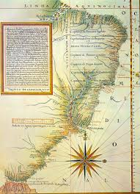
Estrutura de concentração de terra
Uma das origens da concentração de terras no Brasil atual

Slide 10
Capitanias Hereditárias: Fracasso
Sabemos que, com exceção das capitanias e São Vicente e Pernambuco, as outras fracassaram em maior ou menor grau, por falta de recursos, desentendimentos internos, inexperiência, desinteresse dos donos e ataque dos índios.
As maior prosperas combinaram a atividade açucareira e um relacionamento menos agressivo com as comunidades indígenas.
Engenhos: Uma unidade de produção de açúcar (próxima aula)
Pernambuco e São Vicente foram as únicas que vingaram

Slide 11
Governo Geral
O primeiro governador geral foi Tomé de Sousa, responsável pela fundação de Salvador, a vinda de Jesuítas e pelo início da pecuária
Mudança na administração geral da colônia;
1548: centralização da administração na América portuguesa (extensão da Coroa na América);
Necessidade da coroa portuguesa de centralizar a

Slide 12
Câmaras Municipais
•Vilas e engenhos foram fundados na faixa litorânea da América portuguesa, e ao entorno delas, foram se formando pequenos contingentes populacionais;
•Assim, a ocupação das terras e a sua exploração, tornaram necessárias a organização desses espaços, e o estabelecimento de leis;
•As câmaras municipais surgiram nesse momento, tendo os “homens bons” como figuras importantes nesse contexto.

Slide 13
Exercícios
O período da Nossa História conhecido como pré-colonizador pode ser caracterizado pelos seguintes pontos:
A descoberta ade metais preciosos, particularmente, prata e diamantes na região amazônica
A montagem de estabelecimentos provisórios, conhecidos como feitorias, onde eram feitas trocas comerciais entre os navegantes portugueses e povos nativos do território.
A criação das cidades de São Vicente e Desterro no litoral da América Portuguesa
A utilização da mão de obra indígena para a exploração de madeira, particularmente, do pau-brasil.
Dentre as afirmativas anteriores, estão corretas:
I e II c) II e IV d) I e IV
II e III d) III e IV

Slide 14
Exercícios
(Fuvest) Os cosmógrafos e navegadores de Portugal e Espanha procuraram situar estas costas e ilhas da Madeira mais conveniente aos seus propósitos. Os espanhóis situavam-nas mais para o Oriente, de forma a parecer que pertencem ao imperador (Carlos V); os portugueses por sua vez, situam-nas mais para o Ocidente pois desse modo entrariam em sua jurisdição.
Carta de Robert Thorne, comerciantes inglês, ao Rei Henrique VIII, em 1527.
O texto remete-se diretamente:
à competição entre os países europeus retardatários na corrida pelos descobrimentos
aos esforços dos cartógrafos para mapear com precisão as novas descobertas
ao duplo papel da marinha da Inglaterra, ao mesmo tempo mercantil e corsária.
às disputas entre países europeus, decorrentes do tratado de Tordesilhas
à aliança das duas coroas ibéricas na exploração marítima

